Slide 1
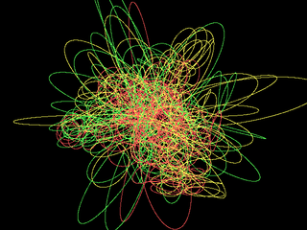
Улучшение точности численного интегрирования гравитационной системы N тел с помощью сдвоенных чисел двойной точности
Субботин Максим 9382
Кодуков Александр 9382

Slide 2
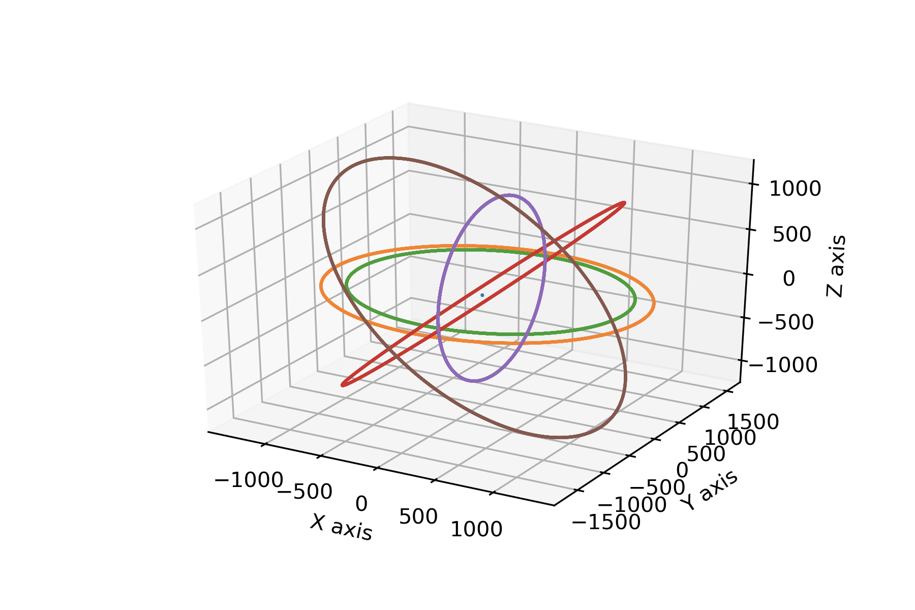
Задача N тел
Описать эволюцию системы из N тел (материальных точек) в гравитационном поле.
Тело задается массой, положением и скоростью.

Slide 3
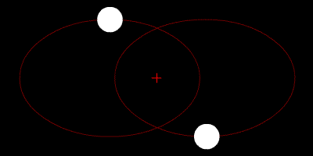
Задача N тел
1 тело: описывается первым законом Ньютона
2 тела: существует общее решение для нахождения орбиты
3+ тел: невозможно выразить через уравнения от координат и скоростей в общем случае. Задача может быть решена только численными методами

Slide 4
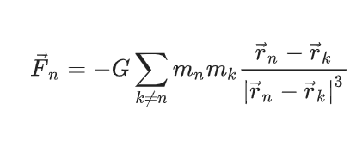
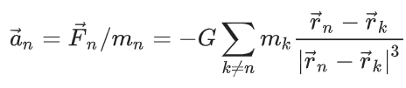
Физика явления
Сила гравитационного взаимодействия, действующая на тело n:
Ускорение тела n:

Slide 5
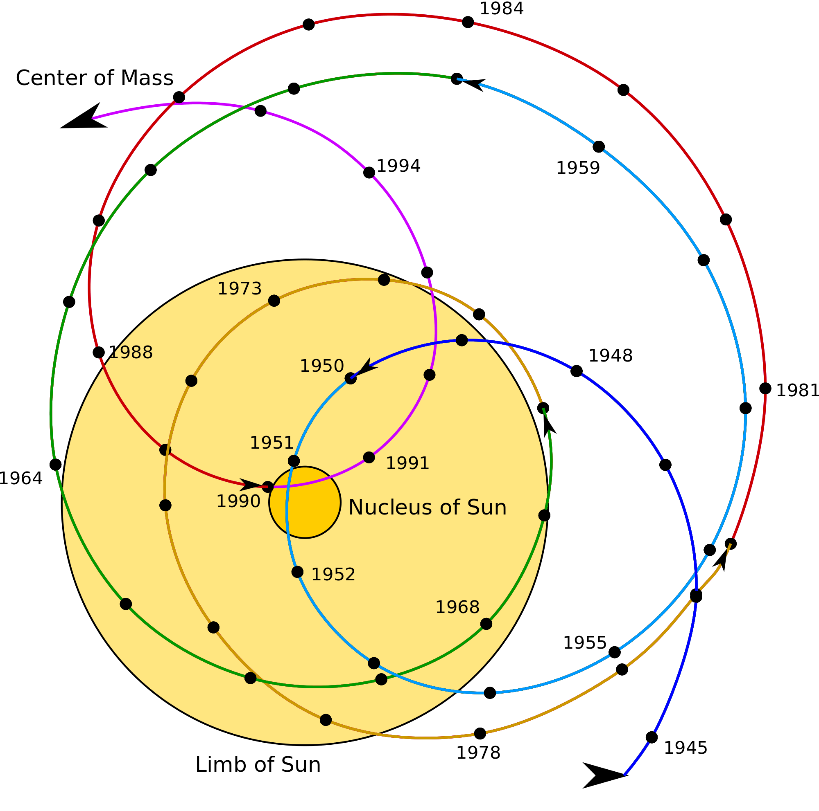
Инварианты
Полная энергия системы
Момент импульса системы
Положение барицентра системы

Slide 6
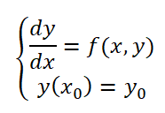
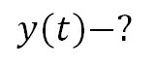
Задача Коши
Начальные данные:
Необходимо найти:

Slide 7
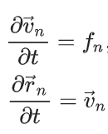
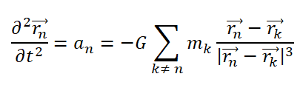
Переход к численным методам
Переход к задаче первого порядка

Slide 8
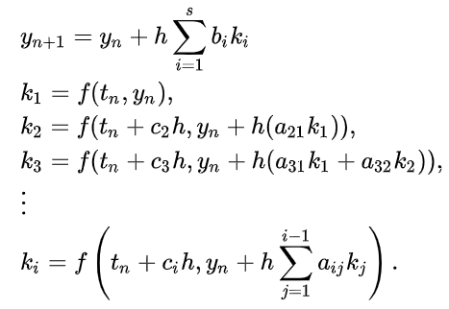
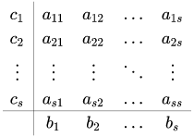
Семейство методов Рунге-Кутты
Таблица Бутчера:

Slide 9
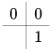
Метод Эйлера
Равноускоренное движение:

Slide 10
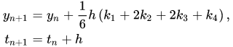
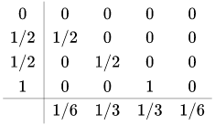
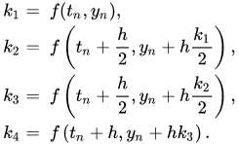
Метод Рунге-Кутты 4 порядка

Slide 11
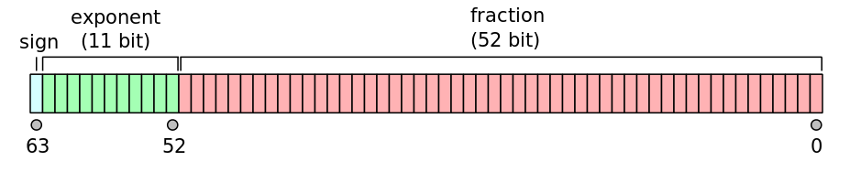
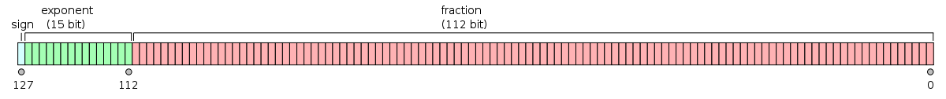
Используемые типы данных
Double - число двойной точности
Double-double - сдвоенное число двойной точности
x2
Long double - число четверной точности

Slide 12
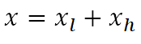
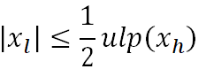
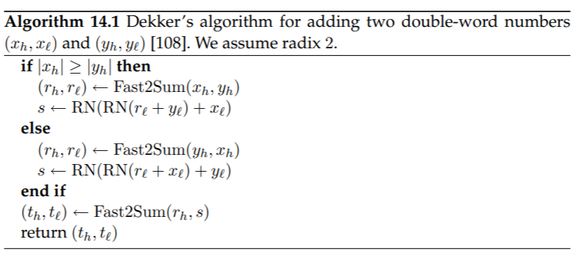
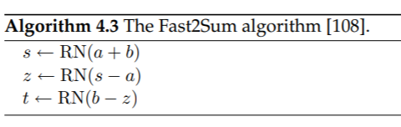
Арифметика double-double
Число в double-double:
Сложение чисел в double-double:
,где
Алгоритм суммирования с учетом ошибки:

Slide 13
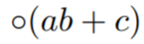
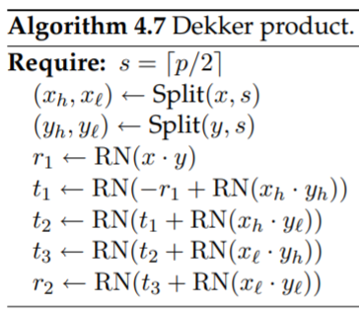
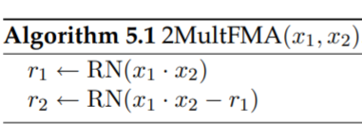
Fused Multiply-Add/Substract
Инструкция процессора, позволяющая посчитать a * b ± c, с округлением только финального результата.
Пример использования:

Slide 14
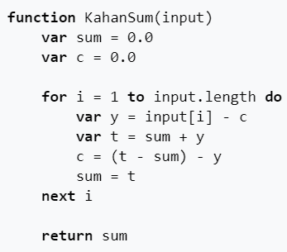
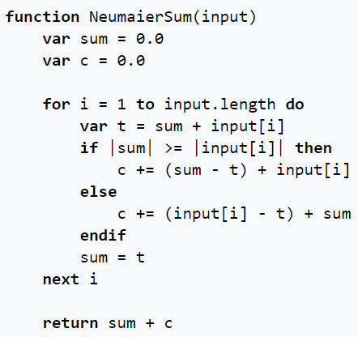
Алгоритмы суммирования
Алгоритм Кэхена:
Алгоритм Неймаера:

Slide 15
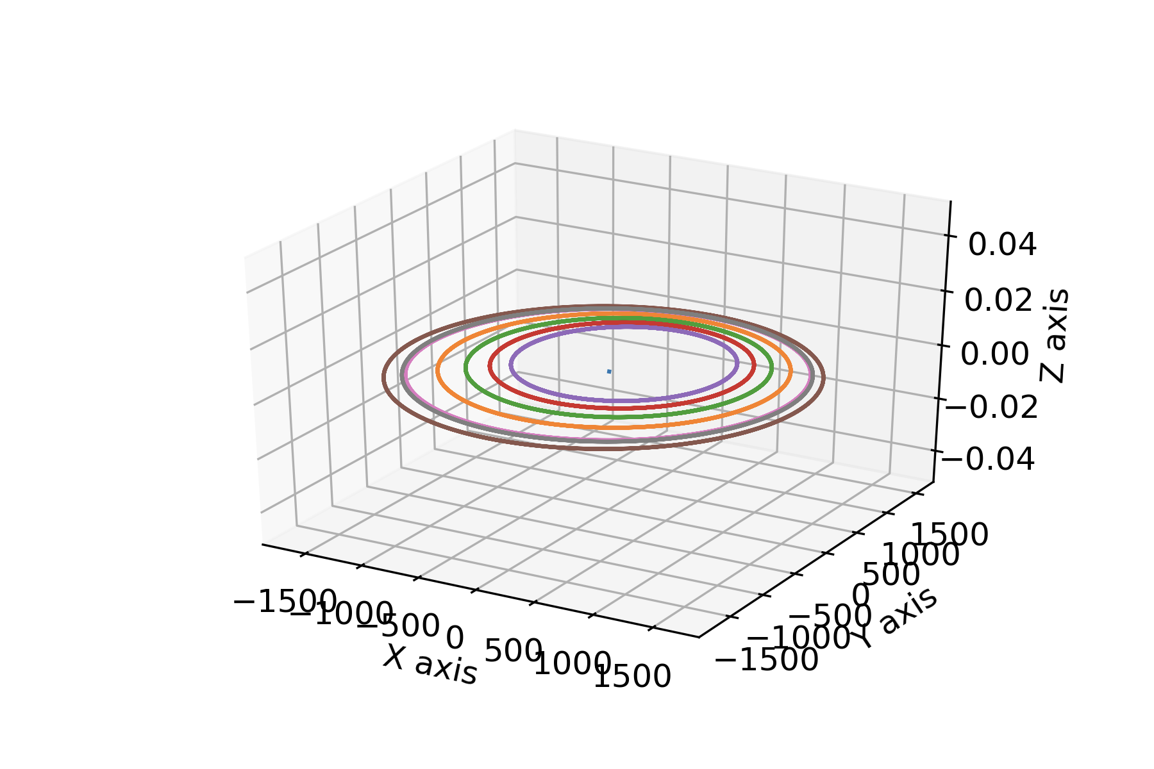
Сравнение численного интегрирования на различных типах данных
Сравнение происходит на системе из 8 тел (планета и 7 спутников)
10^5 итераций метода интегрирования
С шагом 0.1
Записываются каждые 100 значений

Slide 16
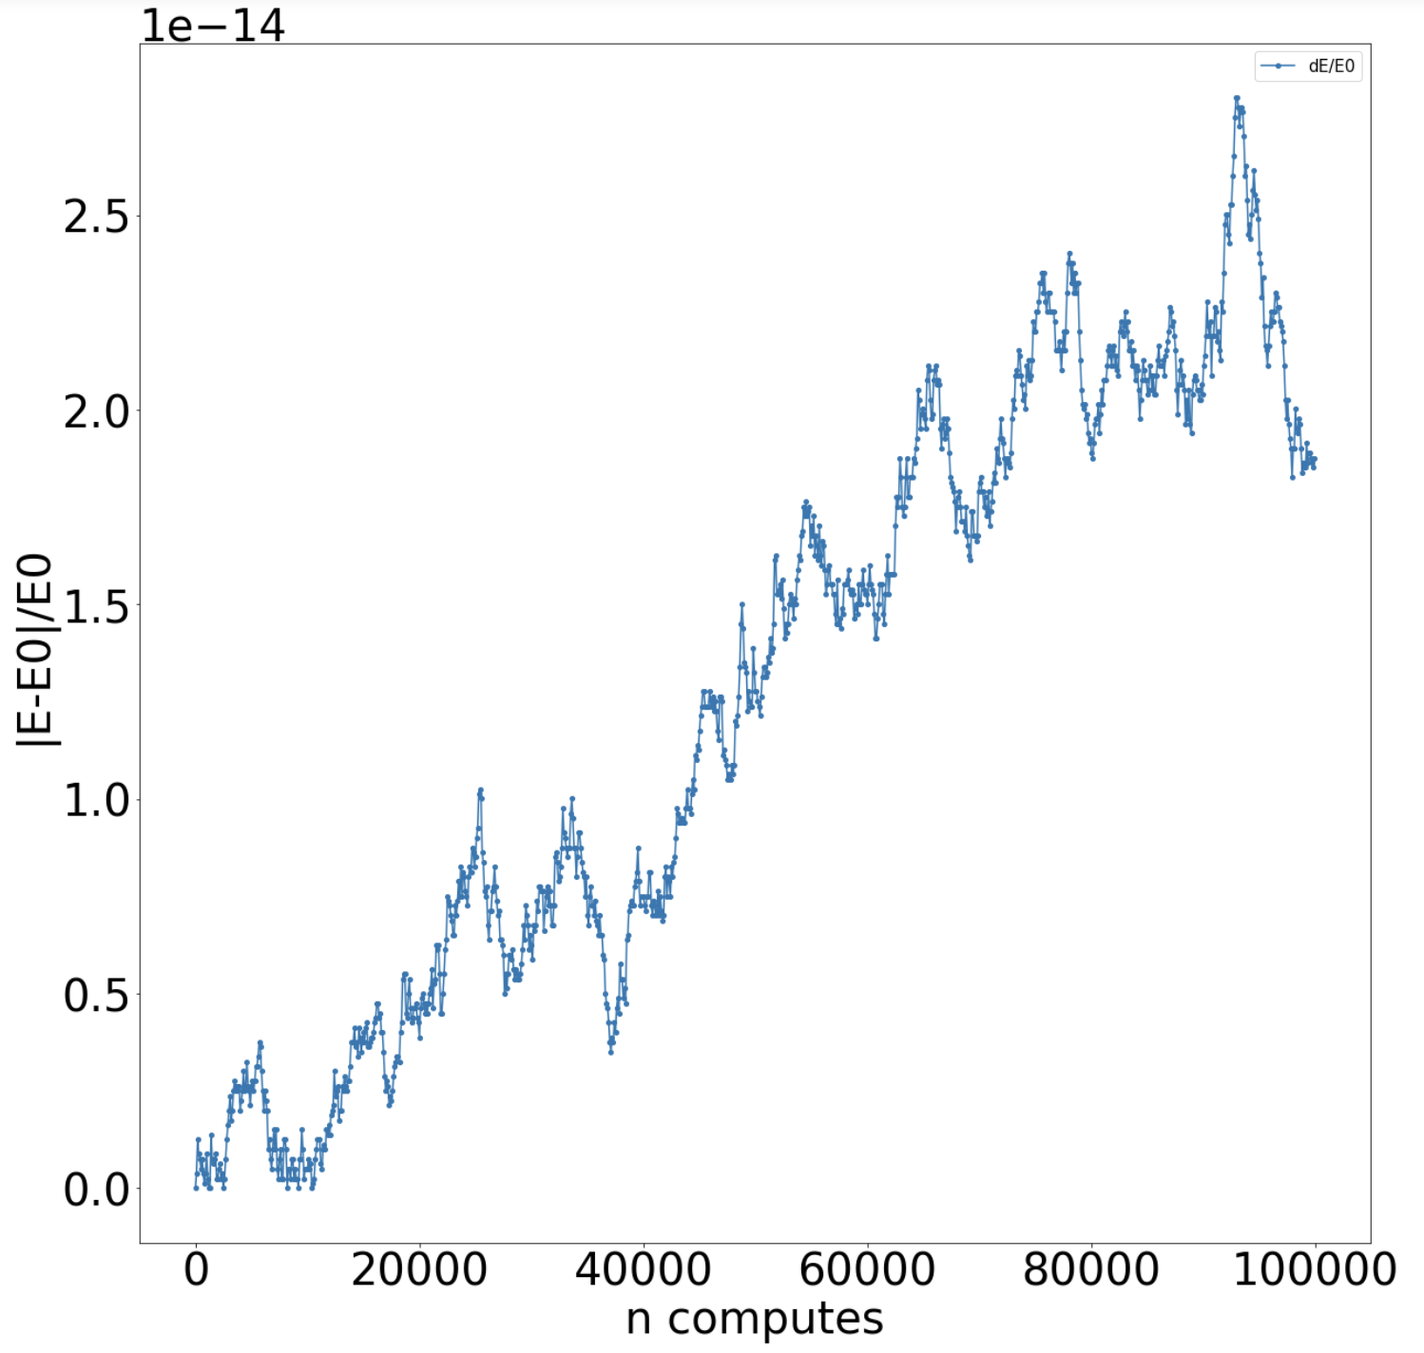
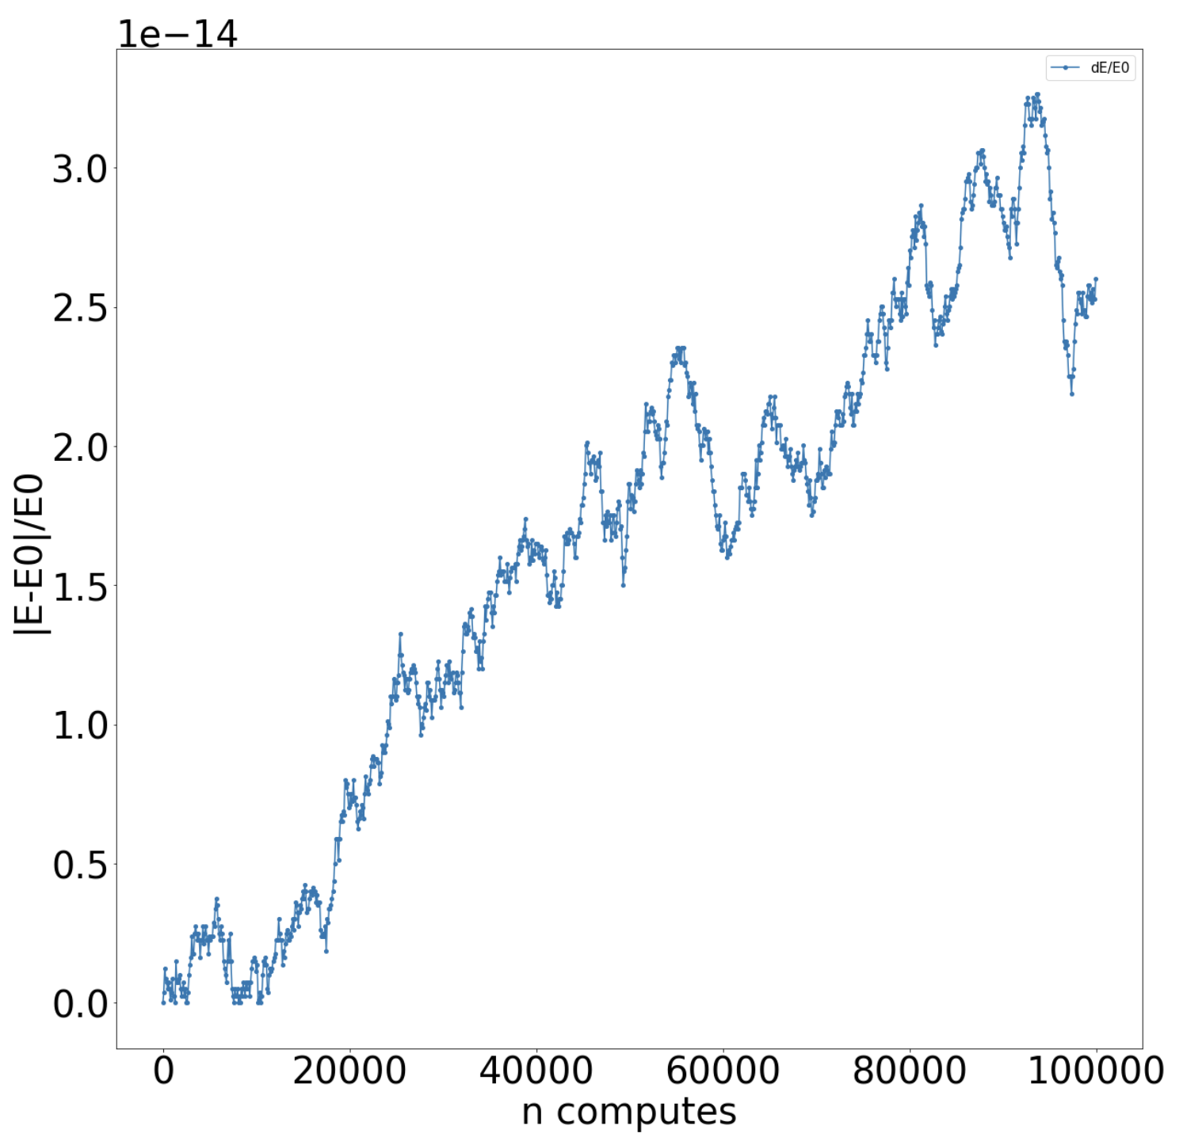
double(64 bits)
Энергия​
RK4
dopri8

Slide 17
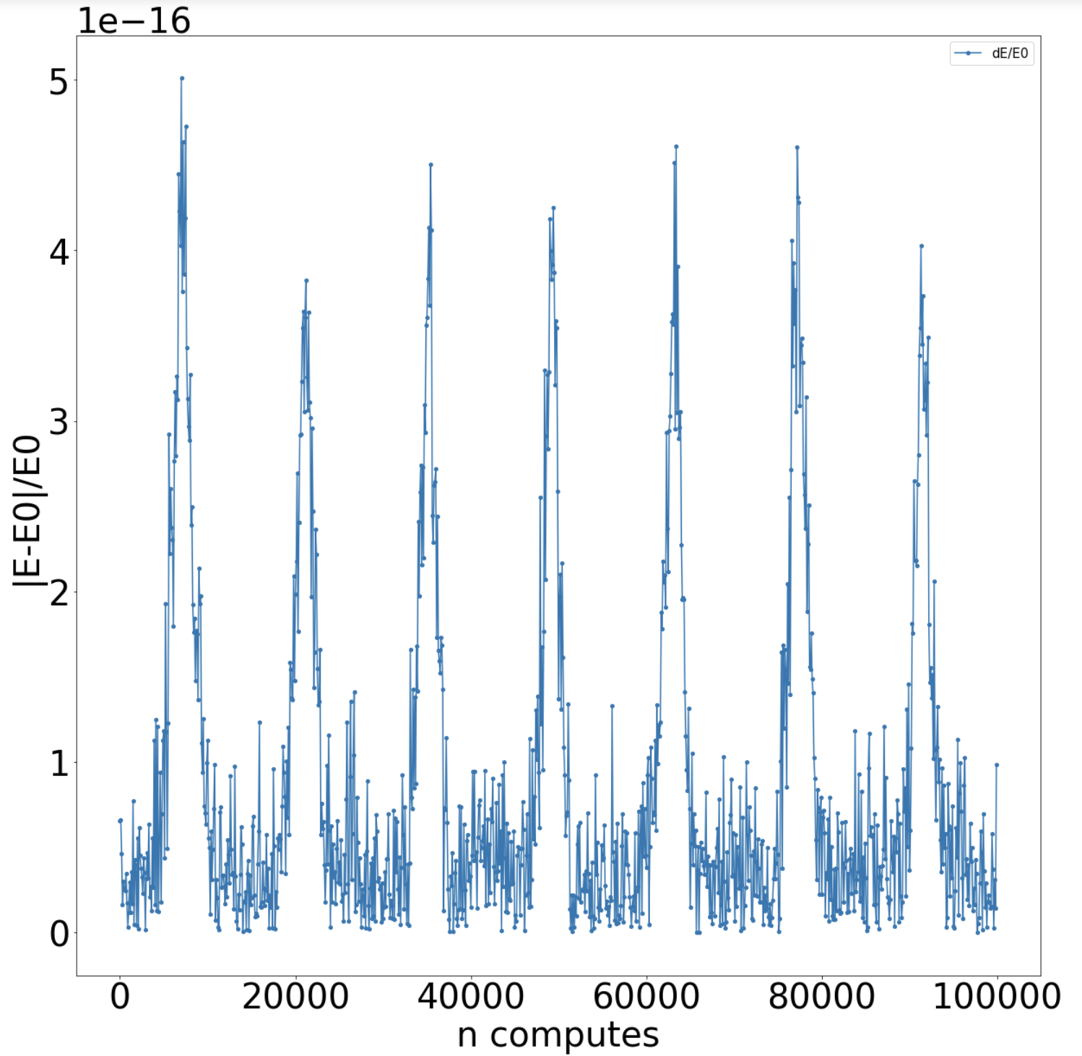
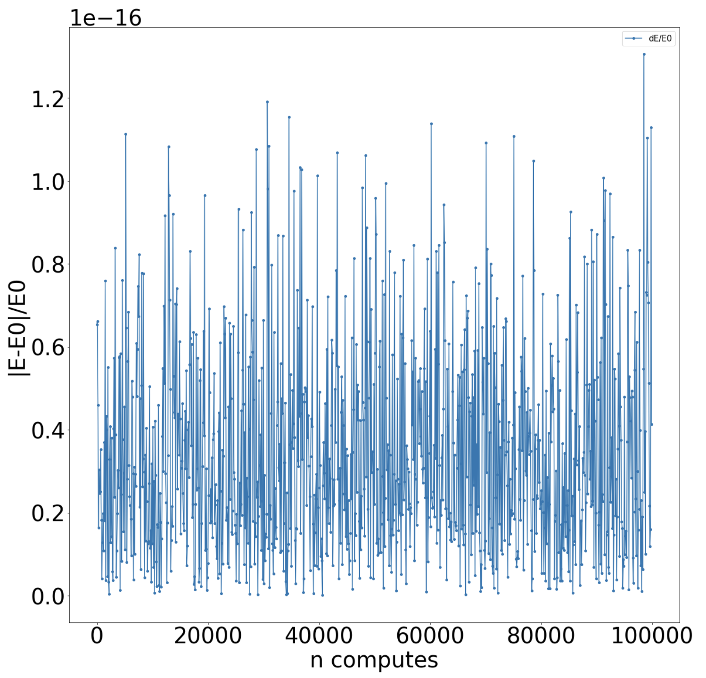
Long double(80 bits)
Энергия​
RK4
dopri8

Slide 18
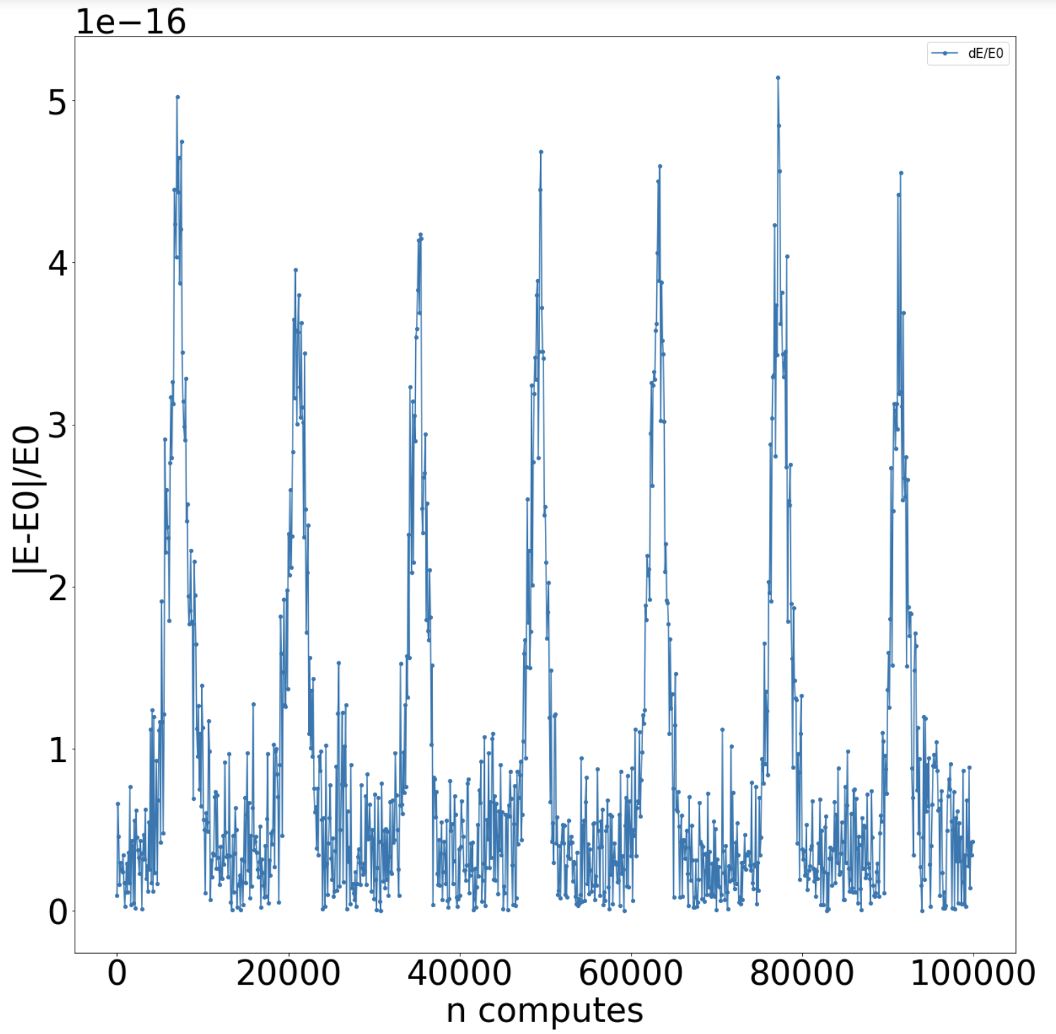
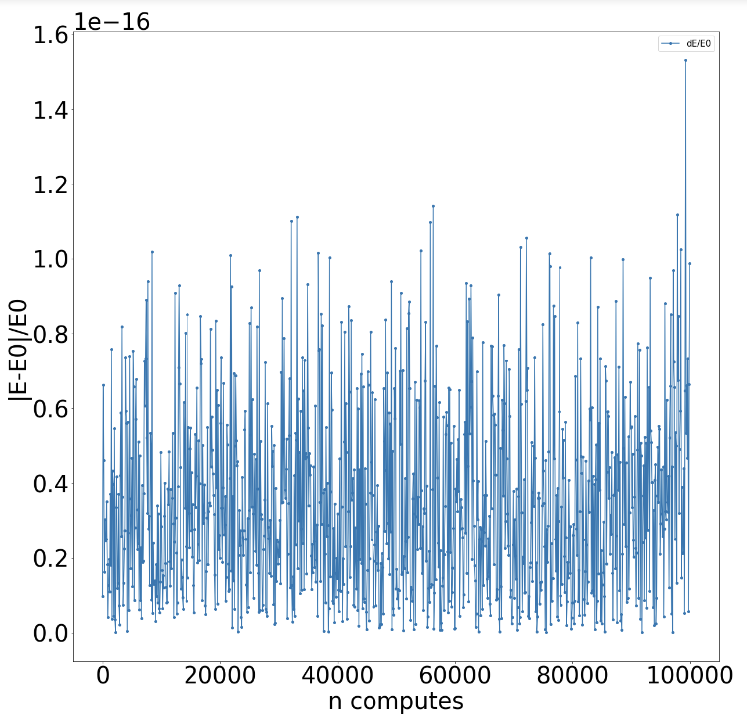
Long double(128 bits)
Энергия​
RK4
dopri8

Slide 19
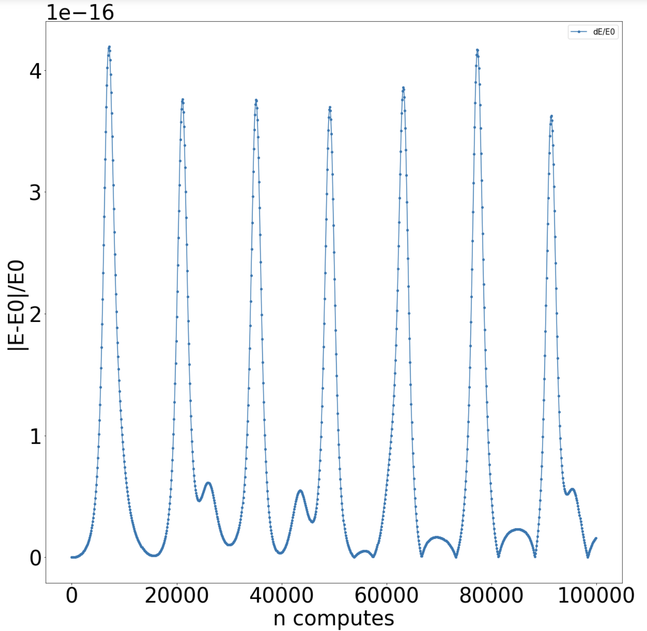
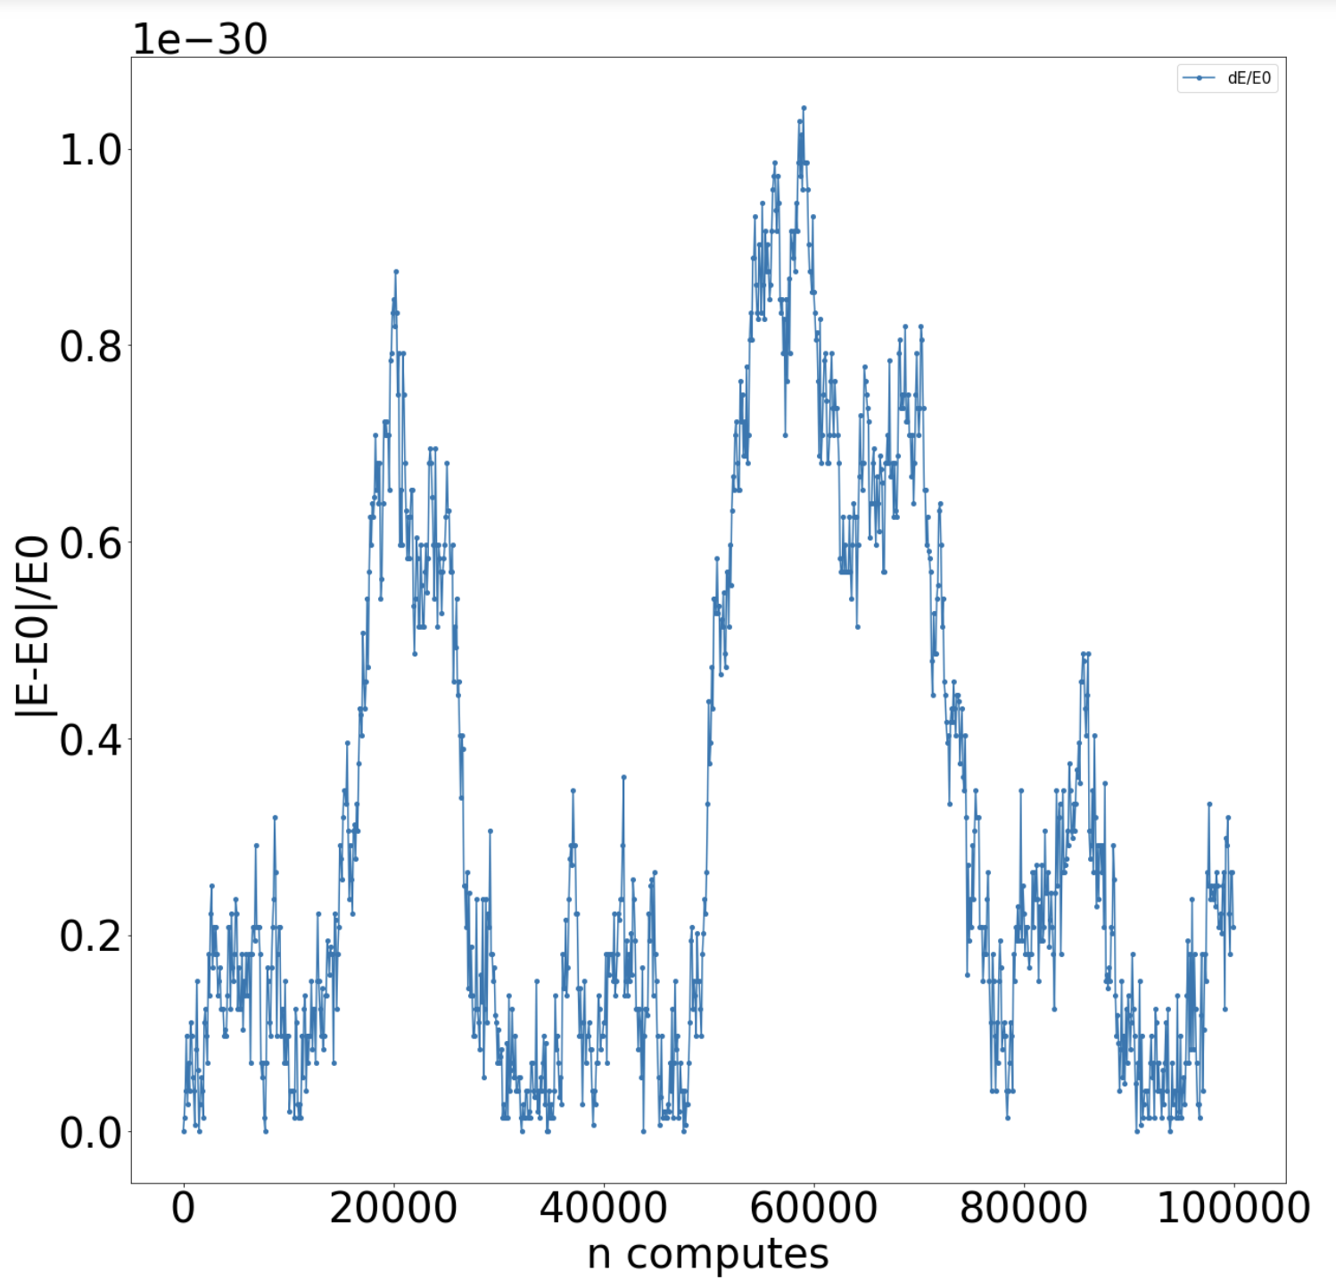
Double-double
Энергия​
RK4
dopri8

Slide 20
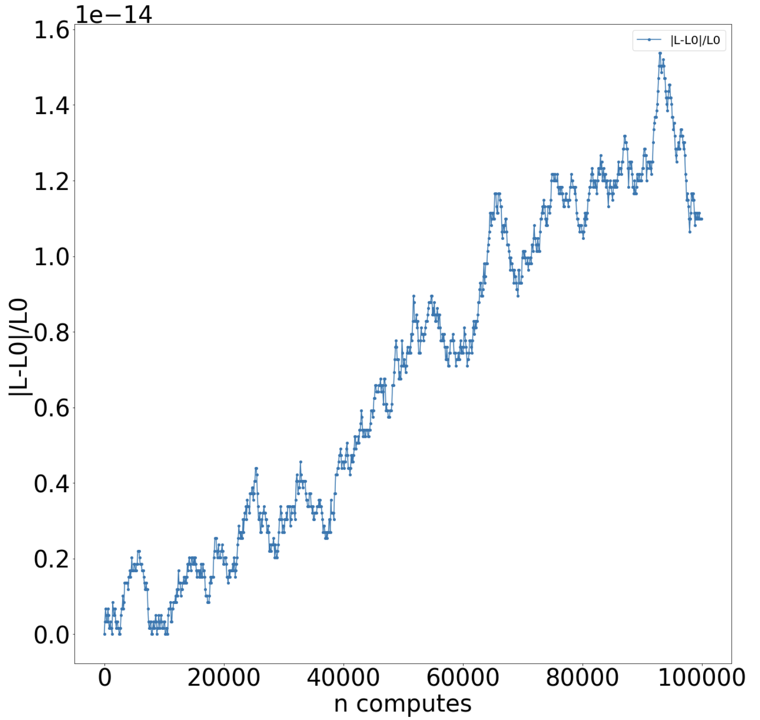
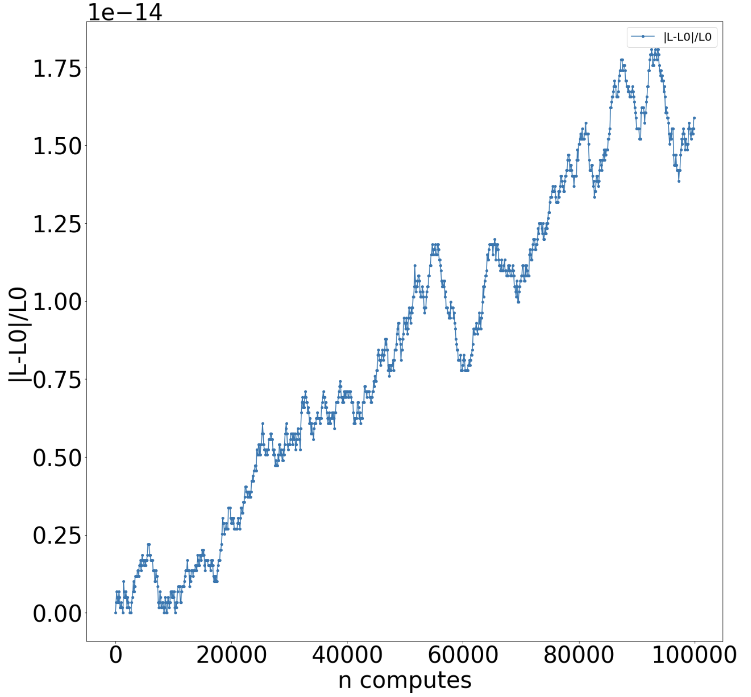
Double(64 bits)
Момент импульса
RK4
dopri8

Slide 21
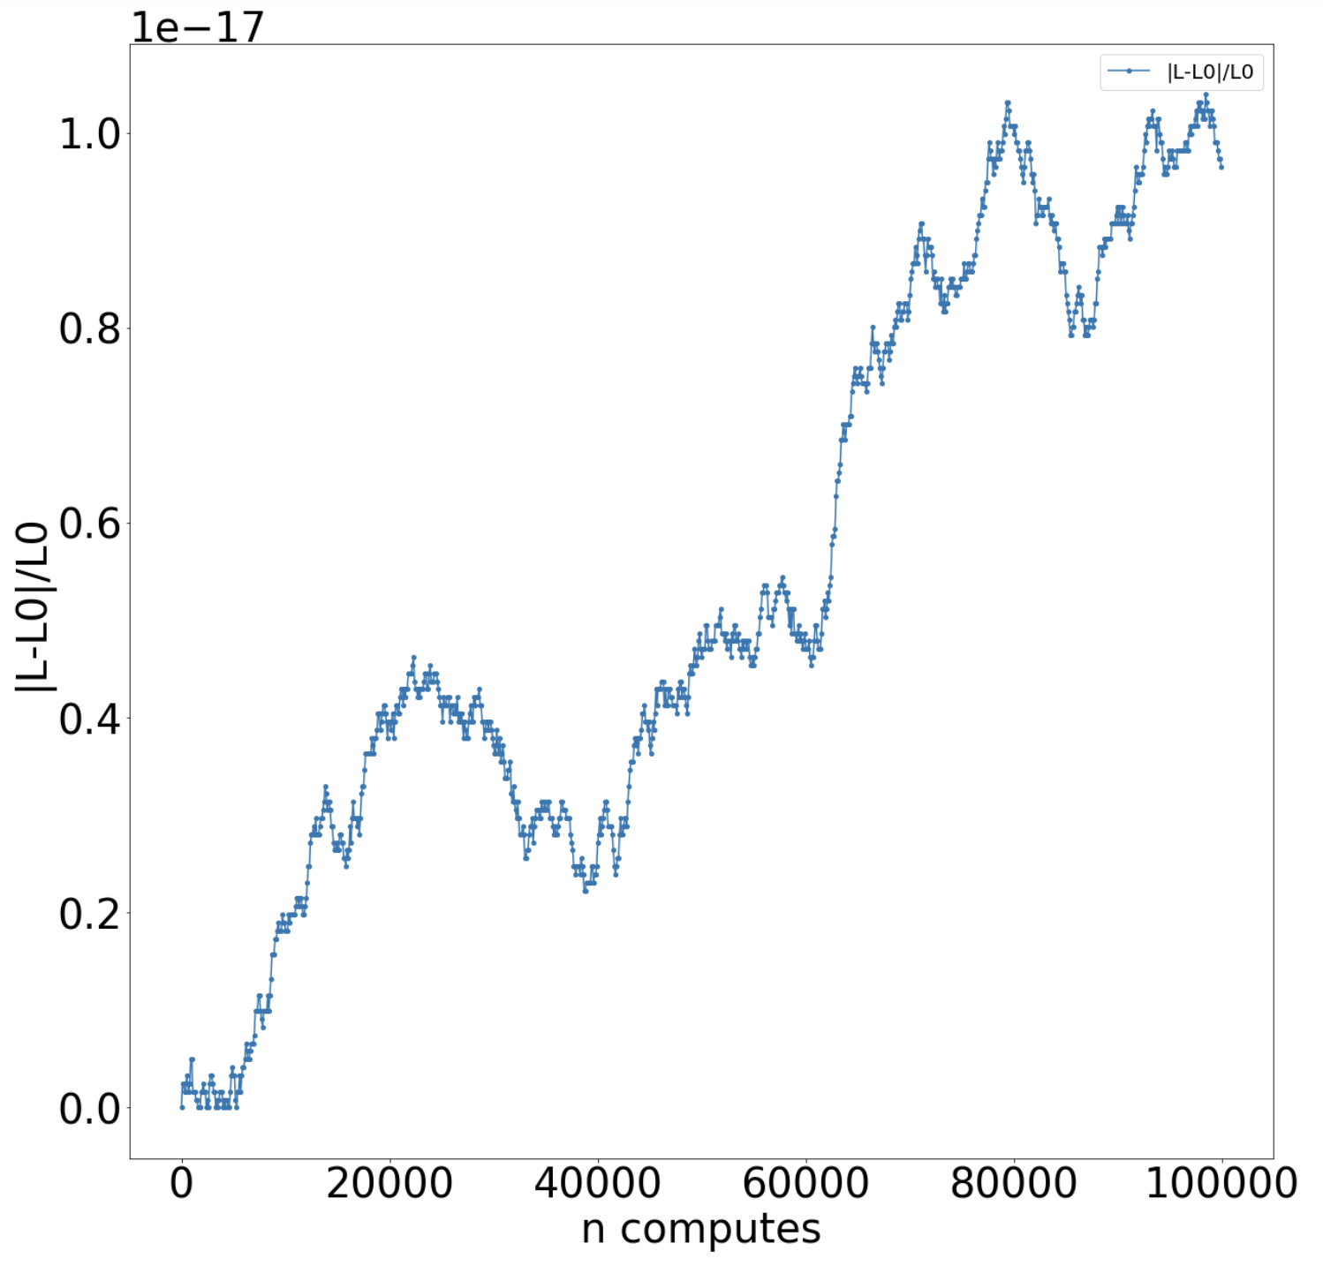
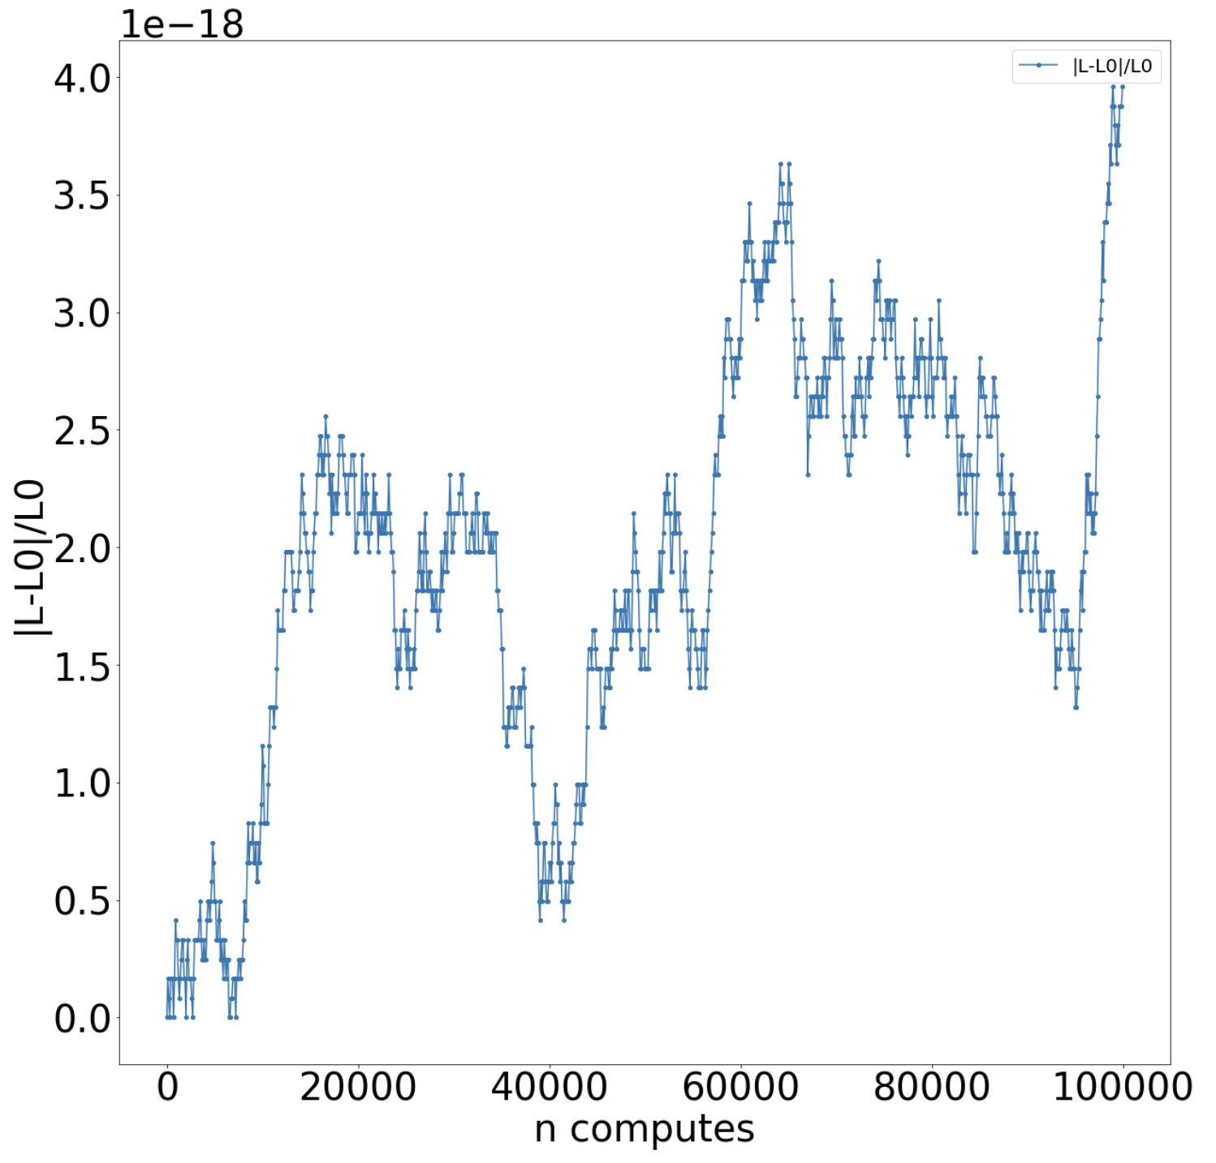
Long double(80 bits)
Момент импульса
RK4
dopri8

Slide 22
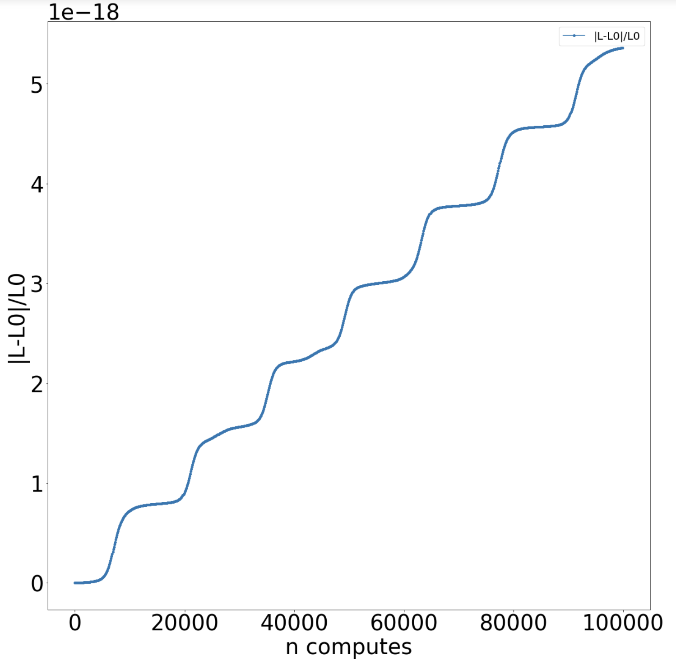
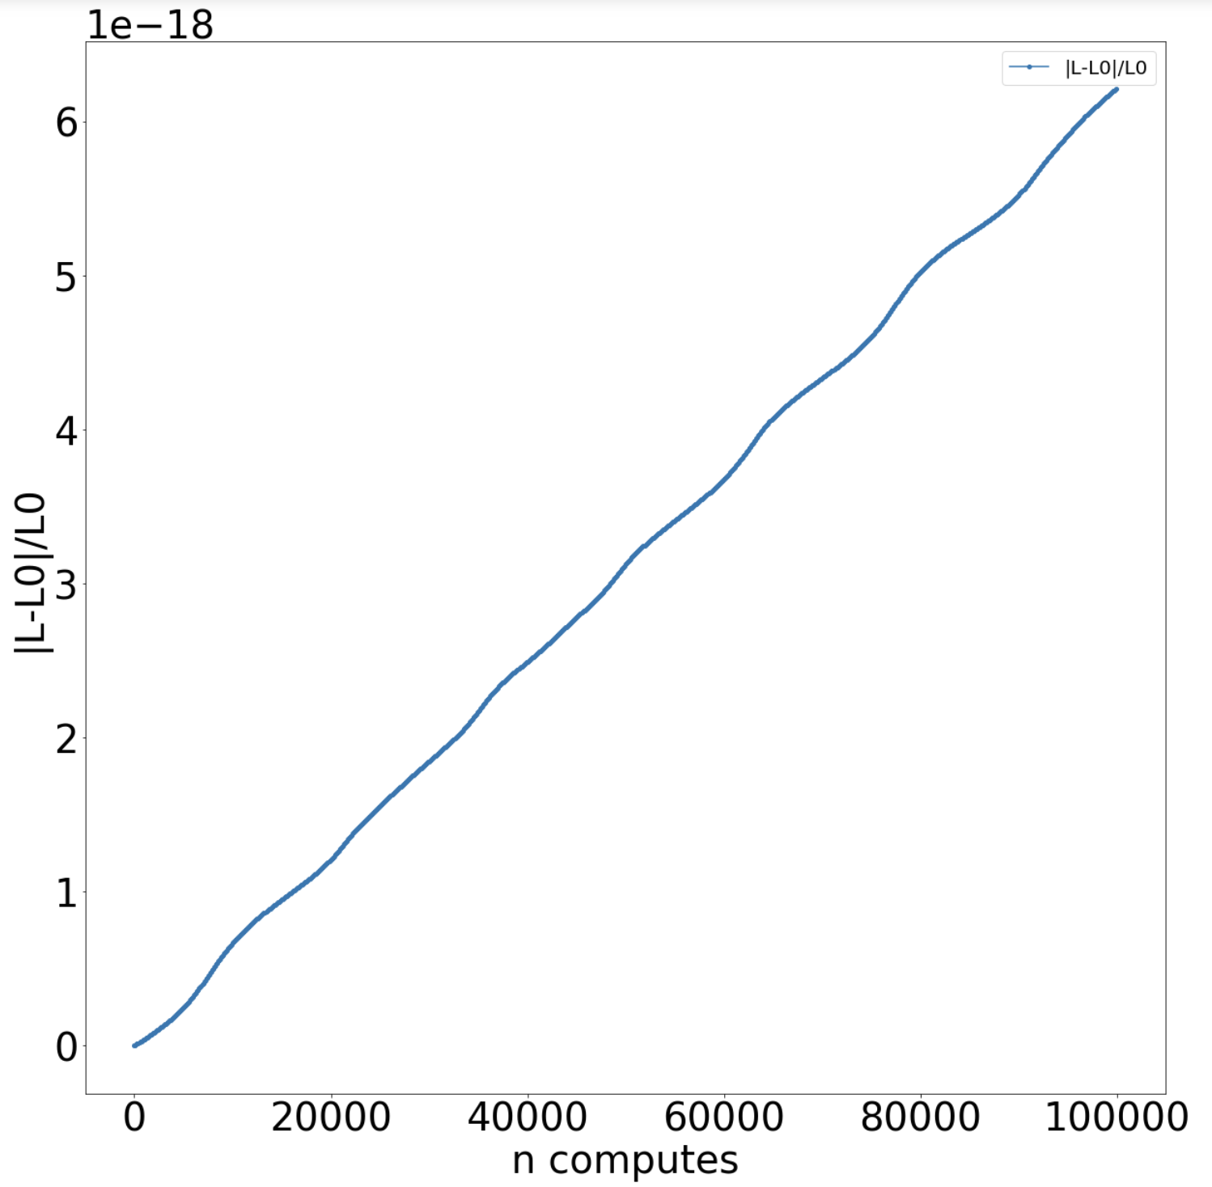
Long double(128 bits)
Момент импульса
RK4
dopri8

Slide 23
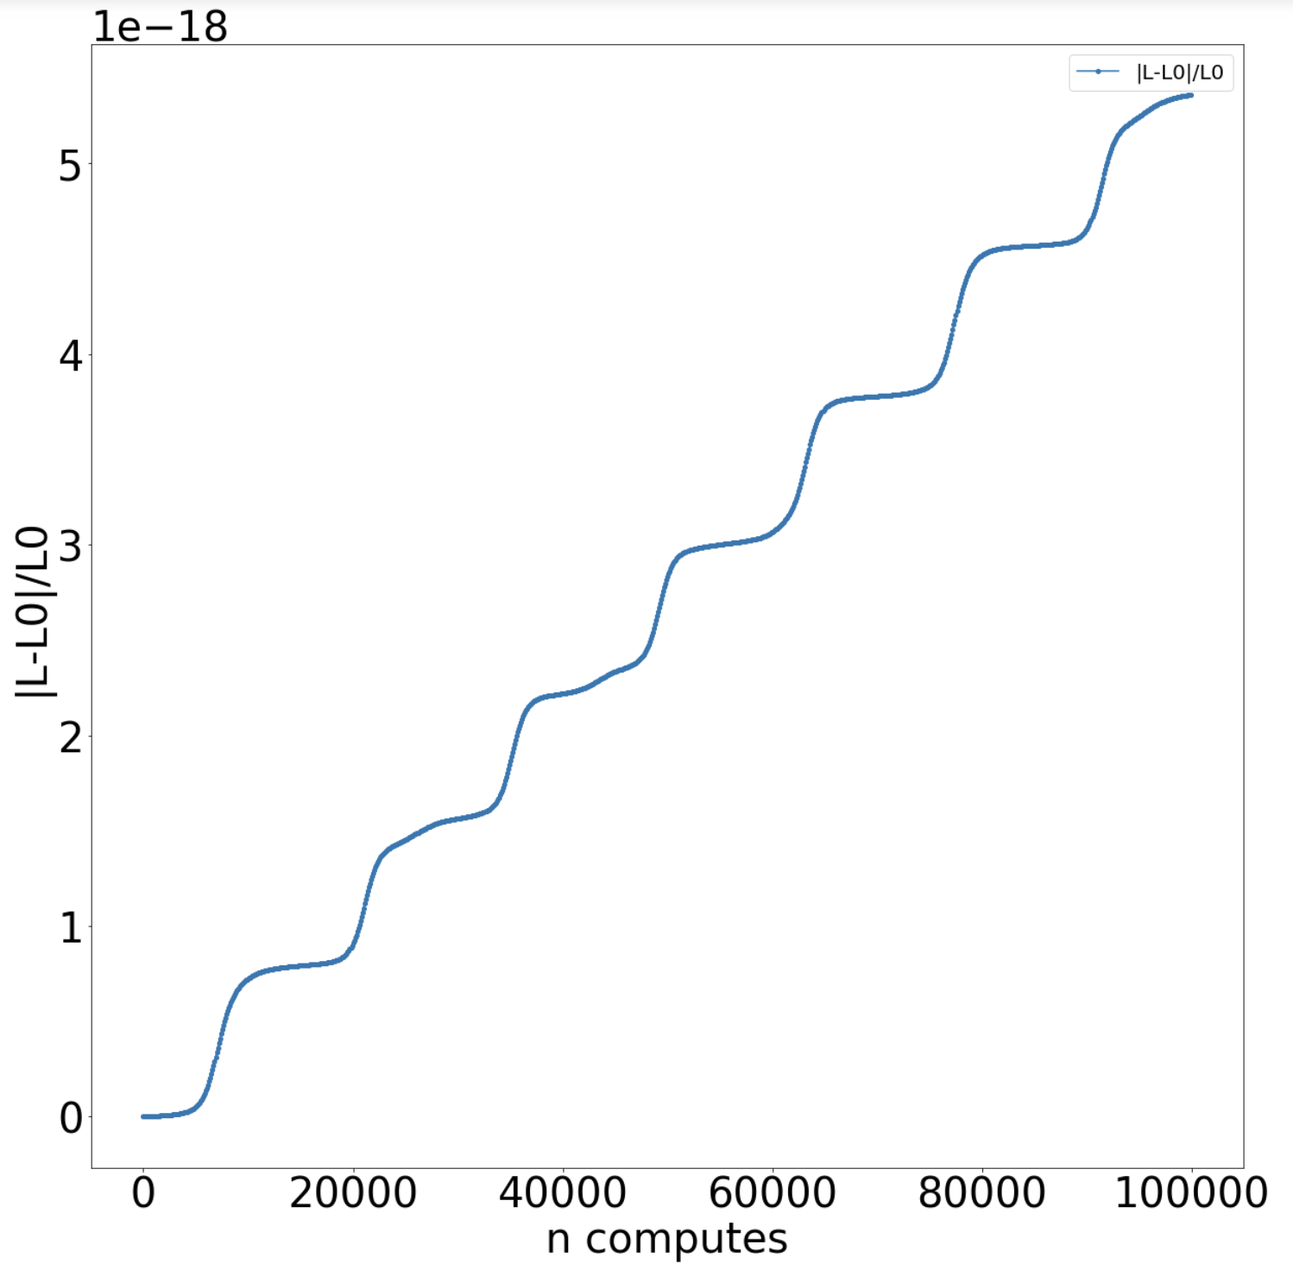
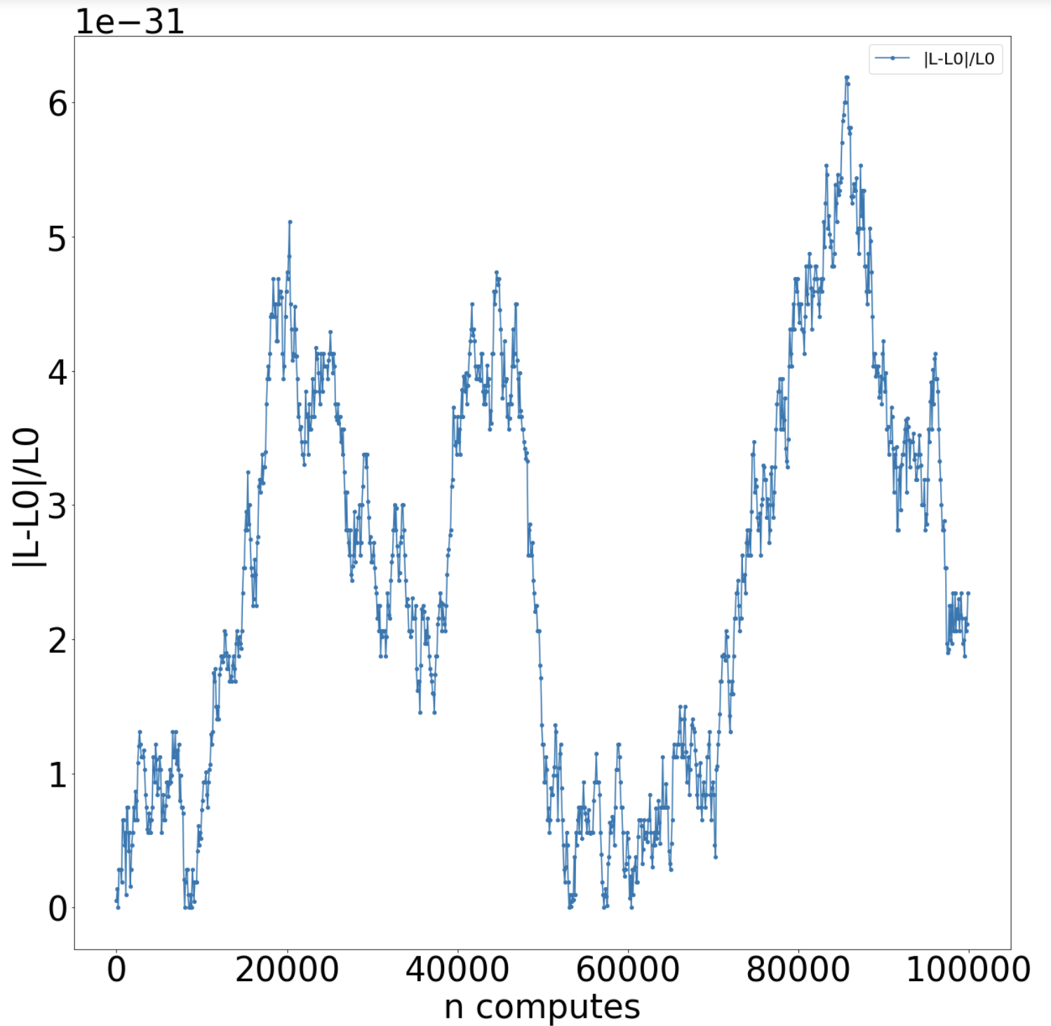
Double-double
Момент импульса
RK4
dopri8

Slide 24
Сравнение времени работы
В секундах
 | RK4 | Dopri8
Double(64 bits) | 0.7542 | 3.275
Long double(80 bits) | 1.266 | 5.925
Long double(128 bits) | 14.14 | 51.33
Double-double | 4.653 | 21.32

